Slide 1
TITOLO DELLA PAGINA
[
Dai sistemi lineari…
…alle matrici
[
Metodo di Gauss
Esercizi

Slide 2
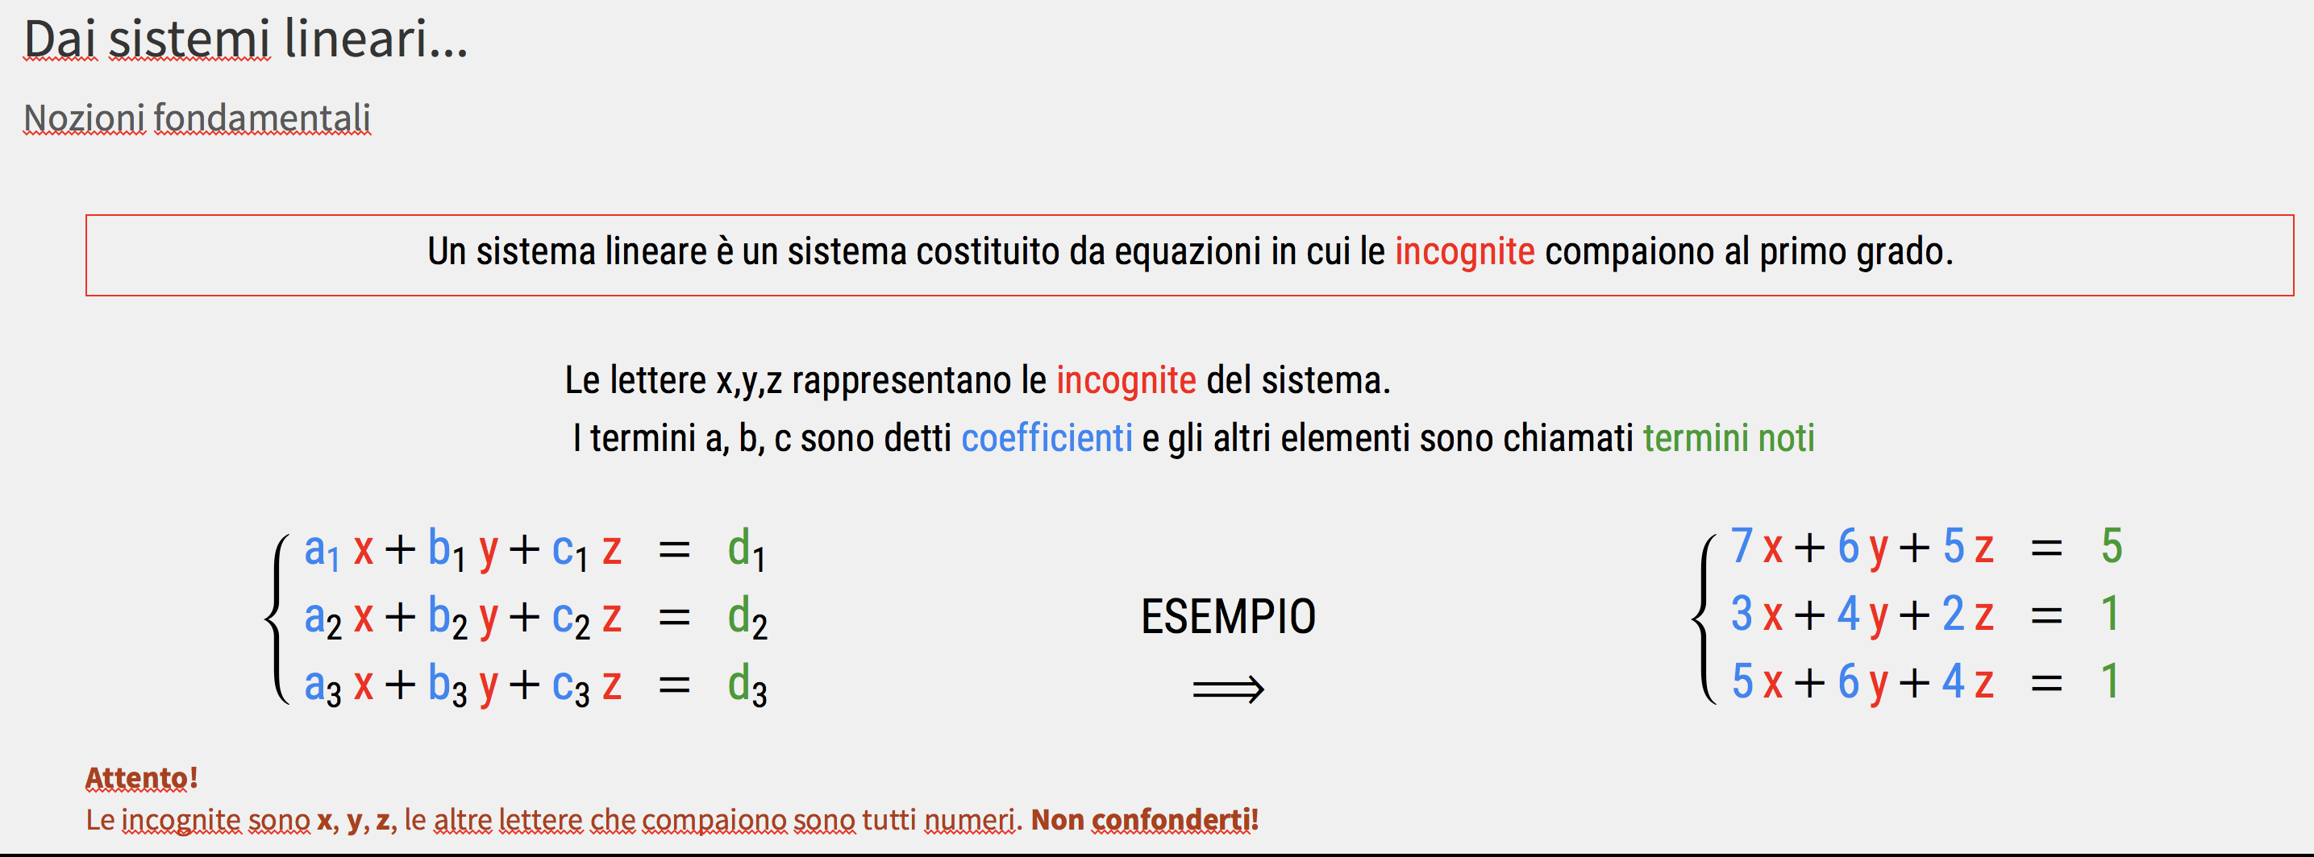

Slide 3
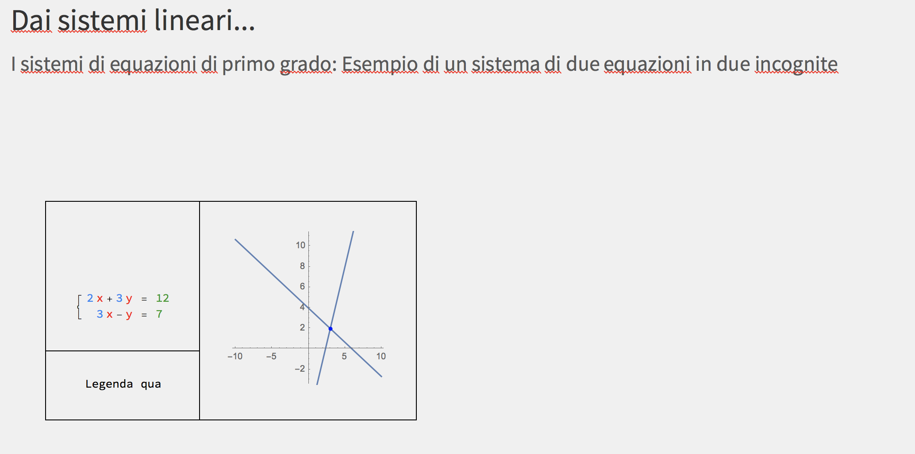
Risolto per via grafica con metodo delle rette su piano cartesiano.

Slide 4
tre
tre
Risolto per via grafica. Questo metodo …

Slide 5
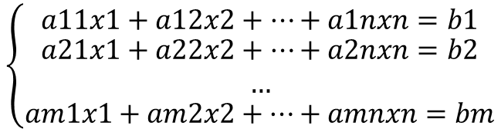
Dai sistemi lineari…
I sistemi di equazioni di 1° grado: m equazioni in n incognite. Questo è il caso più generale di tutti ed è difficilmente rappresentabile per via grafica. Le incognite sono (x1, …, xn), i coefficienti sono gli aij, e i termini noti sono i b1…bm.
$$\left\{\begin{matrix}a11x1+a12x2+…+a1nxn=b1 \\ \begin{aligned}a21x1+a22x2+…+a2nxn=b2 \\ …\end{aligned} \\ am1x1+am2x2+…+amnxn=bm\end{matrix}\right.$$
Non ti preoccupare! Il nostro campo da gioco sarà soltanto con le matrici 2x2 e 3x3 (all’università si trattano invece casi più generali come questo).

Slide 6

Note:
«prossimo capitolo» è bottone al prossimo capitolo.
Dai sistemi lineari… Risoluzione
Dovresti già conoscere qualche metodo per risolvere i sistemi lineari.
Prosegui al prossimo capitolo per scoprire un nuovo strumento per trovare la soluzione di sistemi lineari. È un metodo generale che, come vedremo, include come casi particolari quelli che già conosci.
prossimo capitolo

Slide 7

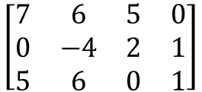
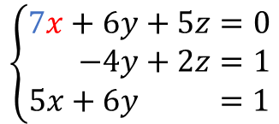

Note:
I colori alle colonne non includono le incognite. Si può fare??
…alle matrici
È possibile rappresentare un sistema lineare come una matrice, ossia una tabella ordinata i cui elementi sono i coefficienti e i termini noti del sistema.
Questa è detta MATRICE COMPLETA.
I coefficienti devono essere ordinati. Guarda i colori per comprendere il posizionamento dei numeri.
$$\left\{\begin{matrix}7x+6y+5z=−5 \\ 3x−4y+2z=1 \\ −5x+6y−4z=1\end{matrix}\right.$$
$$\left[\begin{matrix}7 & 6 & 5 & −5 \\ 3 & −4 & 2 & 1 \\ −5 & 6 & −4 & 1\end{matrix}\right]$$
ATTENZIONE:
Se nel sistema non compare un’incognita, nella matrice al posto corrispondente bisogna inserire uno 0.
$$\left\{\begin{matrix}7x+6y+5z=0 \\ −4y+2z=1 \\ 5x+6y =1\end{matrix}\right.$$
$$\left[\begin{matrix}7 & 6 & 5 & 0 \\ 0 & −4 & 2 & 1 \\ 5 & 6 & 0 & 1\end{matrix}\right]$$
Esercizi
Prosegui

Slide 8
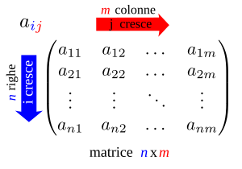
Matrici
Una matrice è una tabella ordinata di elementi disposti su n righe e m colonne.
Al suo interno possono comparire numeri positivi, negativi o anche zeri.

Slide 9
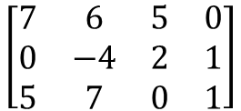
Matrici
Un elemento è individuato univocamente da due indici ordinati: il numero di riga e il numero di colonna.
$$\left[\begin{matrix}7 & 6 & 5 & 0 \\ 0 & −4 & 2 & 1 \\ 5 & 7 & 0 & 1\end{matrix}\right]$$
a₃₂=7
Terza riga
Seconda colonna

Slide 10
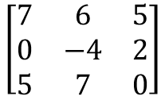
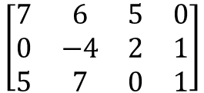
Matrici
Matrice quadrata
numero di righe = numero di colonne
Matrice rettangolare
numero di righe ≠ numero di colonne
$$\left[\begin{matrix}7 & 6 & 5 & 0 \\ 0 & −4 & 2 & 1 \\ 5 & 7 & 0 & 1\end{matrix}\right]$$
$$\left[\begin{matrix}7 & 6 & 5 \\ 0 & −4 & 2 \\ 5 & 7 & 0\end{matrix}\right]$$
Matrice 3 x 4
Matrice 3 x 3

Slide 11
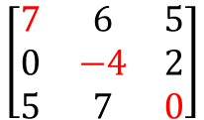
Matrici La diagonale
La diagonale di una matrice quadrata è composta dai numeri che hanno indice di riga uguale a indice di colonna. Sono quelli evidenziati in rosso.
$$\left[\begin{matrix}7 & 6 & 5 \\ 0 & −4 & 2 \\ 5 & 7 & 0\end{matrix}\right]$$
Attenzione! Non esiste la diagonale di una matrice rettangolare, tuttavia dobbiamo

Slide 12
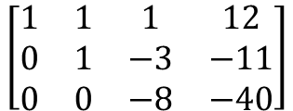
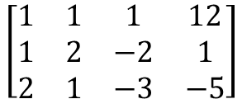
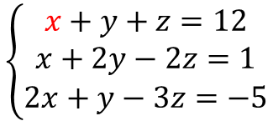
Metodo di Gauss
Il nostro obiettivo è quello di rendere a gradini la matrice completa associata al sistema lineare. Per farlo possiamo utilizzare tre mosse:
Scambio di due righe
Moltiplicare una riga della matrice per un numero diverso da zero
Sostituire una riga della matrice con un’altra ottenuta sommando ad essa un multiplo di un’altra riga
$$\left\{\begin{matrix}x+y+z=12 \\ x+2y−2z=1 \\ 2x+y−3z=−5\end{matrix}\right.$$
$$\left[\begin{matrix}1 & 1 & 1 & 12 \\ 1 & 2 & −2 & 1 \\ 2 & 1 & −3 & −5\end{matrix}\right]$$
$$\left[\begin{matrix}1 & 1 & 1 & 12 \\ 0 & 1 & −3 & −11 \\ 0 & 0 & −8 & −40\end{matrix}\right]$$

Slide 13
Esercizi
Elenco con tipologie di esercizi

Slide 14
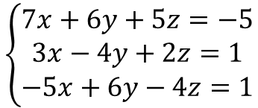
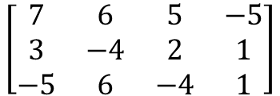
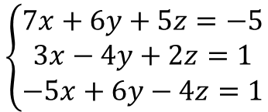
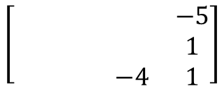
Note:
L’idea è di generare un sistema random e lasciare una matrice vuota da completare con un check per verificare la correttezza.
Caso 1: sistema ordinato
Caso 2: sistema disordinato con un «hint» nascosto che lo studente può cliccare nel caso non capisca come risolvere l’esercizio.
Se si può fare bene, altrimenti ripensiamo qualcosa.
Esercizi
$$\left\{\begin{matrix}7x+6y+5z=−5 \\ 3x−4y+2z=1 \\ −5x+6y−4z=1\end{matrix}\right.$$
$$\left[\begin{matrix} & & & −5 \\ & & & 1 \\ & & −4 & 1\end{matrix}\right]$$
Verifica
$$\left\{\begin{matrix}7x+6y+5z=−5 \\ 3x−4y+2z=1 \\ −5x+6y−4z=1\end{matrix}\right.$$
Aiuto
$$\left[\begin{matrix}7 & 6 & 5 & −5 \\ 3 & −4 & 2 & 1 \\ −5 & 6 & −4 & 1\end{matrix}\right]$$
Verifica
Torna alla teoria

